Slide 1
Spotkanie z mikołajem
Grupa Misie, 4 – latki ,

Slide 6
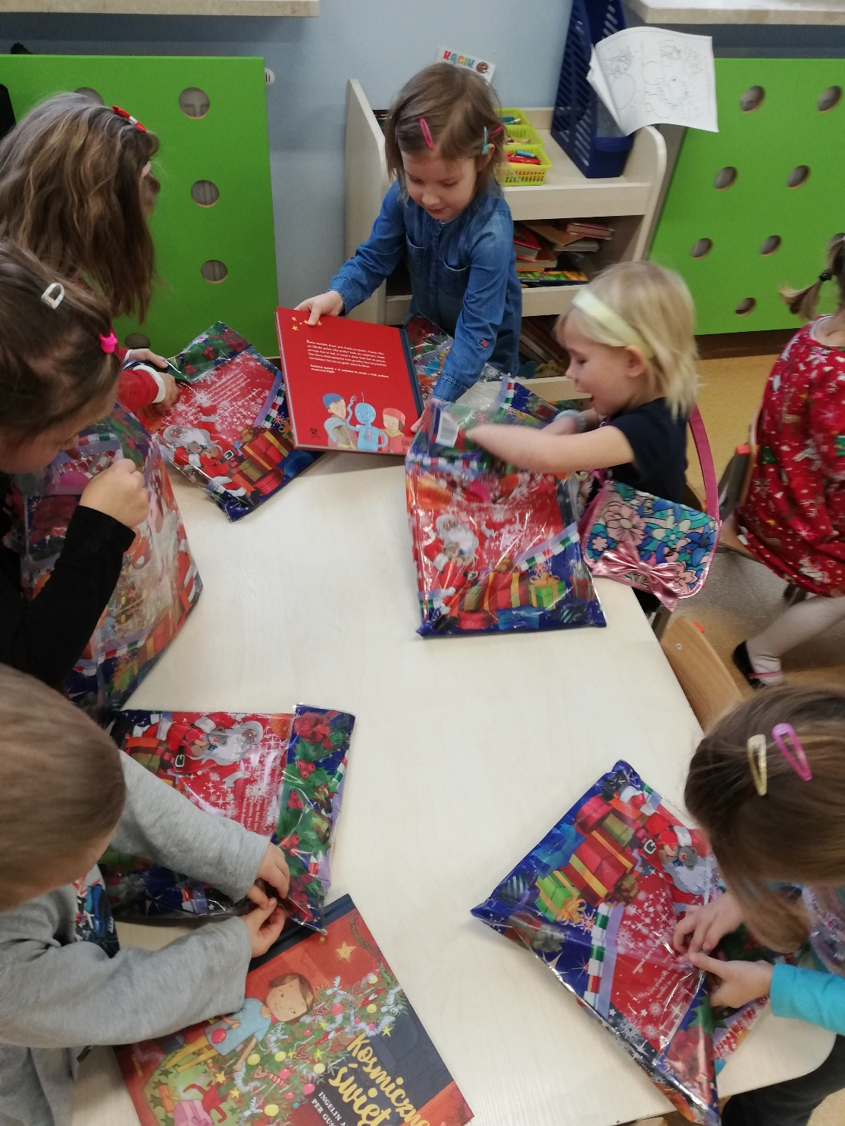

Slide 7
